Slide 1
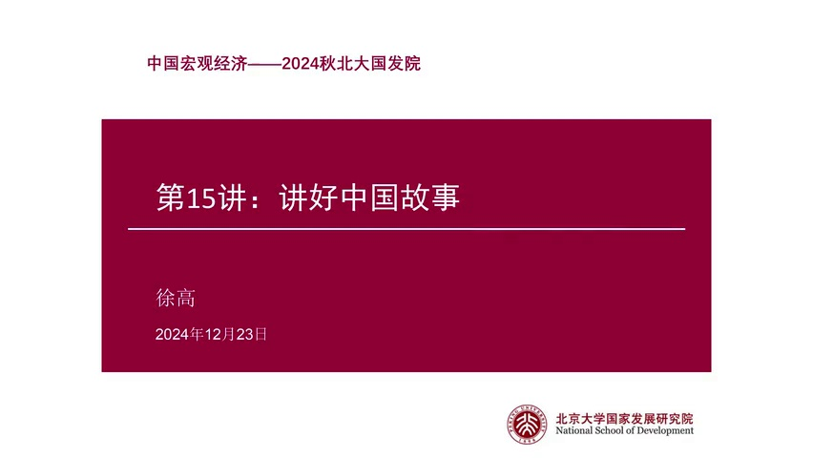

Slide 2
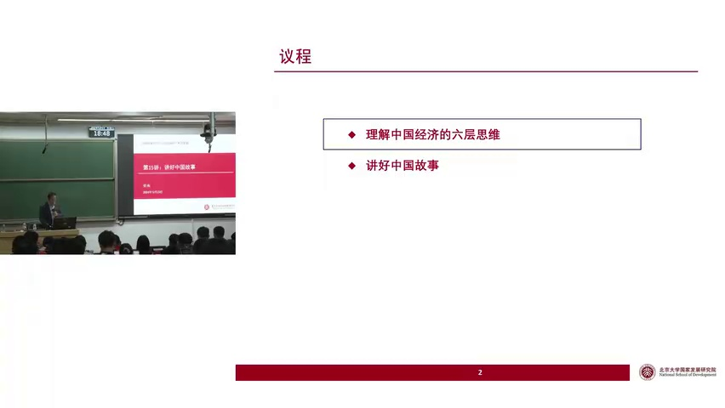

Slide 3
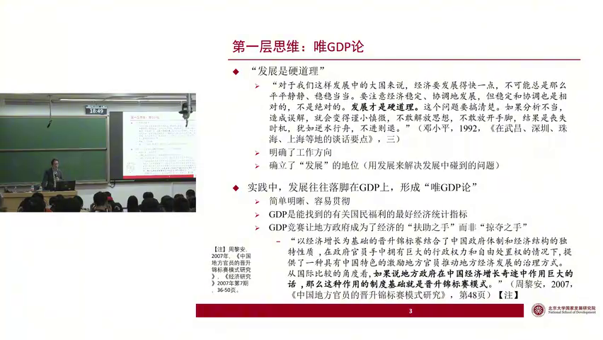
Notes:
1. 小平同志92年南巡提出的“发展是硬道理”，明确了改革开放后中国工作的核心方向，即经济发展。
2. 发展硬道理强调了通过发展解决发展中遇到的问题，确立了发展的地位，促使全社会集中精力推动经济增长。
3. GDP作为衡量经济发展的关键指标，因其简单明晰、易于贯彻的特点，成为评价地方官员政绩的重要标准，推动了地方政府在经济发展中的积极作用。
4. 周丽安教授提出的“晋升锦标赛制度”揭示了GDP增长与地方官员晋升之间的直接联系，激励地方政府官员致力于提升GDP，促进了经济的快速增长。
5. 中国经济快速发展得益于地方政府在经济发展中扮演的“扶助之手”角色，而非其他发展中国家常见的“掠夺之手”，这一模式显著提升了国家整体经济实力和人民生活水平。

Slide 4
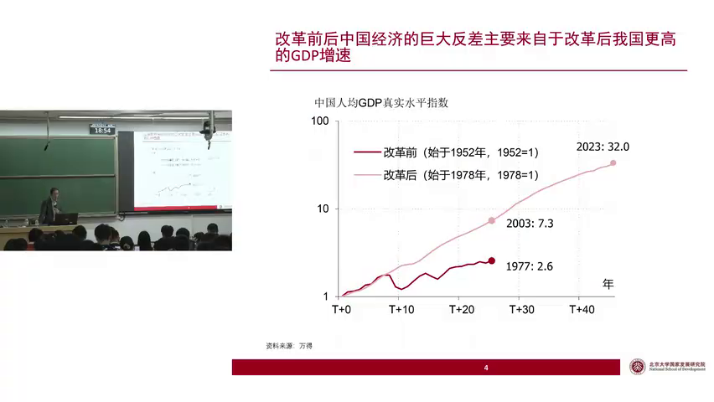
Notes:
1. 改革开放前25年（1952-1977），人均GDP增长至原水平的2.6倍，体现经济发展初期的缓慢增长。
2. 改革开放后25年（1978-2003），人均GDP增长至1978年的7.3倍，展示经济高速发展的显著成果。
3. 截至2022年，人均GDP达到1978年的32倍，彰显改革开放四十余年来经济持续快速发展的巨大成就。
4. 经济发展到一定程度后，其负面影响开始显现，表明事物发展辩证性，即任何事物发展到一定阶段都会产生反作用。
5. GDP增长思维对经济发展起到了推动作用，但需警惕其可能带来的负面影响，强调经济发展的可持续性和全面性。

Slide 5
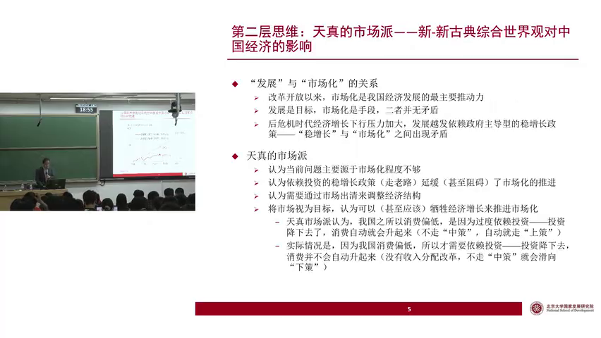
Notes:
1. 天真市场派认为市场化不足是经济问题根源，主张通过市场出清调整结构，忽视了消费偏低与投资依赖的内在联系，导致对稳增长政策的误解。
2. 稳增长与市场化之间存在矛盾，过度依赖地产和基建投资虽能短期稳定经济增长，但会降低投资效率，延缓市场化进程，形成“走老路”的批评。
3. 第二层天真的市场派将市场化视为目标，认为牺牲增长可以促进市场化，颠倒了增长与市场化的关系，受到西方主流经济学的影响。
4. 对GDP论的否定反映了对官员导向和经济政策的负面看法，天真的市场派思想背后是对经济增长与市场化关系的误解，需以现实主义视角重新审视。
5. 现实主义基于自由理论中的次优理论，强调在现实约束下寻找最优解，而非盲目追求理想化的市场化，是对天真市场派思想的一种否定与超越。

Slide 6
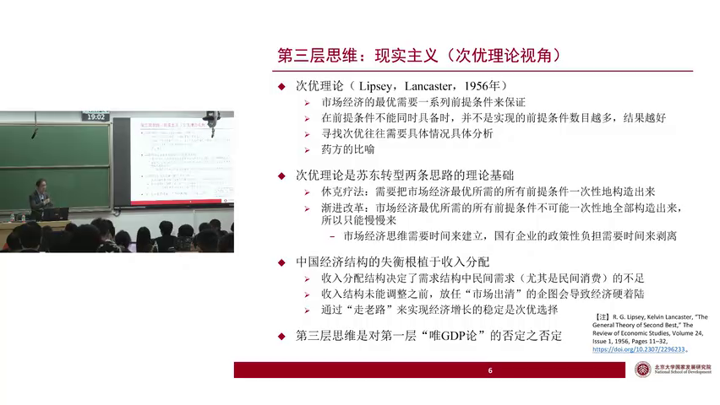
Notes:
1. 市场经济最优需满足一系列前提条件，如完全竞争和偏好凸性，但在条件不全时，增加条件数量并不保证经济状态更优。
2. 自由理论中的次优理论指出，当无法达到所有最优条件时，寻找约束下的最优解是关键，这需要具体情况具体分析。
3. 计划经济向市场经济转型的两条思路——休克疗法与渐进改革，分别基于快速构建最优条件和逐步推进次优到最优的策略。
4. 改革开放四十多年的经验表明，市场化改革是不可逆的，但需谨慎处理改革过程中的阵痛，逐步暴露并化解现实约束。
5. 现实主义的市场派认为，市场化改革的本质是不断暴露并解决现实约束的过程，即使短期内可能退步，长期看有助于向最优目标前进。

Slide 7
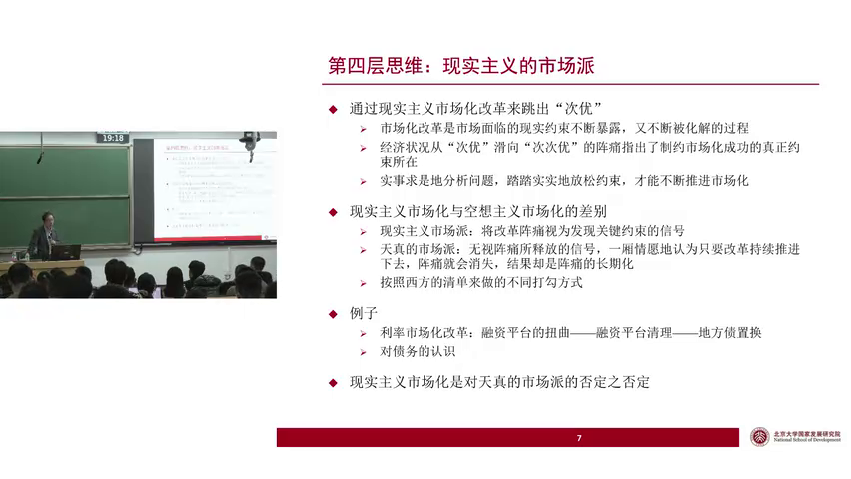
Notes:
1. 天真市场派与现实主义市场派在推进市场化改革时的区别，前者盲目照搬西方理论，后者则审慎结合国情逐步推进。
2. 改革开放40年取得的巨大进展，源于将西方理论与中国的实际情况相结合，审慎推进市场化改革，而非简单照搬。
3. 在审慎推进市场化改革的过程中，需逐一审视市场经济最优条件的实现，及时发现并解决深层次障碍。
4. 对于债务问题，需将其置于中国消费不足、储蓄过剩的宏观背景下理解，政府加杠杆需考虑国内供给能力，避免紧约束。
5. 当前中国经济需全面纠偏对债务的错误认识，放松自我施加的约束，重塑信心，推动经济重回正轨。

Slide 8
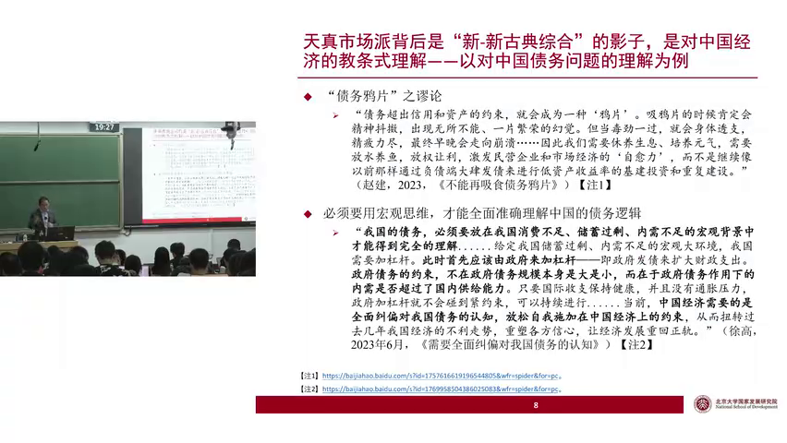
Notes:
1. 2023年3月15日，财政部在两会预算报告中强调财政政策需兼顾长远，避免过度透支未来，限制赤字和债务规模，以保持财政健康。
2. 2024年3月，财政部在预算报告摘要中提出跨年度预算平衡策略，即通过调整未来年度的财政赤字来平衡当前年度的财政压力。
3. 2024年9月24日，金融口三位部长的新闻发布会标志着政策开始转向，9月26日政局会议进一步明确了这一政策调整的方向。
4. 2024年10月12日，财政部部长兰福安在新闻发布会上表示，国家政府对债务的态度已明显改变，强调了更大规模发展经济增长的重要性。
5. 对比过去财政部对赤字和债务的谨慎态度，当前政策转向表明政府更重视宏观经济发展，即使可能伴随债务规模的扩大，也愿意通过增加财政支出来促进经济增长。

Slide 9
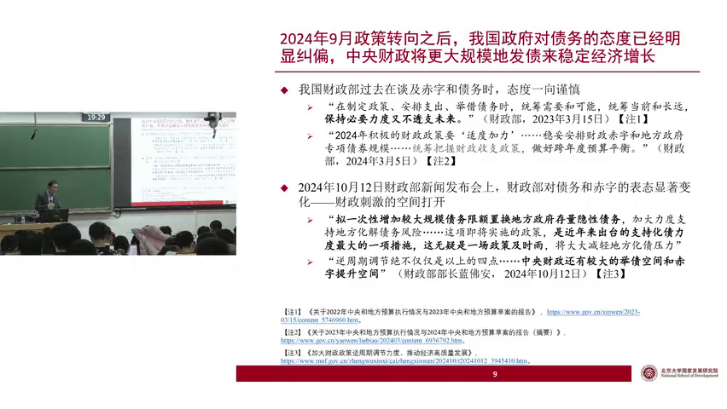
Notes:
1. 中央政府计划一次性增加较大规模债务限额，以置换地方政府的存量隐性债务，这是近年来支持化债力度最大的举措，旨在减轻地方化债压力。
2. 财政部部长蓝部长表示，中央财政有较大的举债空间和赤字提升空间，这标志着财政部态度的重大转变，从强调跨年度预算平衡转向支持更多财政刺激。
3. 在政策讨论中，真理越辩越明，共产党坚持实事求是，政策最终会反映正确观点，这体现了政策制定过程中的理性与民主。
4. 改革开放四十年，中国成功突破了多个看似不可逾越的障碍，如小岗村的包产到户，这些突破背后可能有更根本的逻辑，而不仅仅是运气。
5. 总设计师思维被提出，以比喻的方式解释了中国改革开放成功的关键，强调了在面对挑战时，通过集体智慧和努力，能够找到解决问题的方法，而非单纯依赖运气。

Slide 10
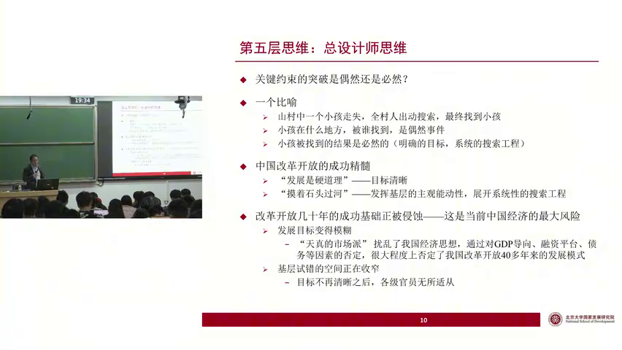
Notes:
1. 中国改革开放成功的精髓在于明确的发展目标和系统性的基层试点，即“发展是硬道理”与“摸着石头过河”的策略，推动了基层创新与全国推广。
2. 当前中国经济面临的风险在于发展目标的模糊化，部分市场派对GDP导向、融资平台、债务等因素的否定，实际上否定了改革开放的经验，导致经济发展的动力减弱。
3. 基层试错空间的收窄，由于发展目标不再清晰，基层官员在政策执行上无所适从，影响了经济活力和创新动力。
4. 自我否定改革开放的成功经验，可能导致经济政策的混乱，对外部挑战的应对能力减弱，内部经济状况不容乐观。
5. 需要重新明确发展目标，保护和鼓励基层创新，避免对成功经验的自我否定，以应对内外部挑战，保持经济稳定发展。

Slide 11
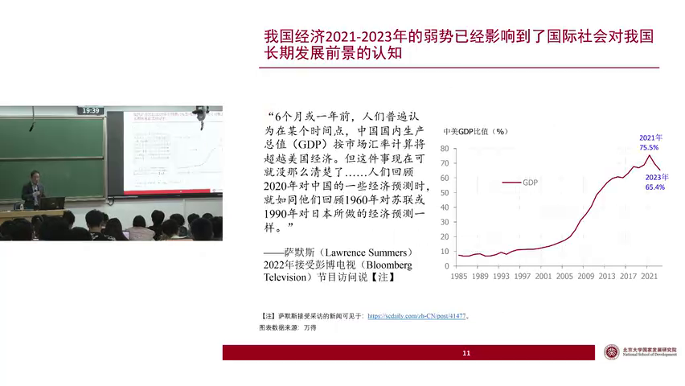
Notes:
1. 2021年中国GDP按市场汇率计算占美国的比重达到75.5%，创下历史新高，但至2023年两年间下降10个百分点至65.4%，引发对未来超越美国经济的不确定性。
2. 经济学家Lawrence Summers在2022年指出，关于中国GDP超越美国的预期已变得模糊，类比1960年对苏联和1990年对日本的预测失误，警示需警惕经济预测的不确定性。
3. 尽管国际主流观点仍认为中国按市场汇率计算的GDP早晚将超过美国，但近期出现的不同声音值得重视，反映出对中国经济前景的担忧。
4. 对中国经济前景的担忧，部分源于内部因素可能侵蚀了成功的基石，如改革开放以来积累的经济优势，这可能在经济现象上表现为增长放缓或竞争力下降。
5. 面对经济预测的不确定性，中国需警醒并审视自身经济政策和改革方向，以确保长期的经济稳定和增长，避免重蹈历史覆辙。

Slide 12
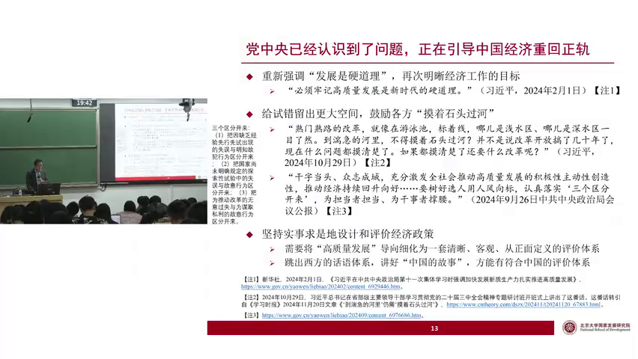
Notes:
1. 2024年，中国领导人强调继续改革和试错的重要性，提出“三个区分开来”，为干部创造更大的试错空间，以推动高质量发展。
2. 高质量发展需细化为清晰、客观的评价体系，跳出西方话语体系，讲好中国故事，体现道路自信。
3. 中国在储蓄过剩、国有企业作用等方面展现出不同于西方的成功模式，如储蓄为国家发展服务，国有企业保障落后地区福利提升。
4. 中国在多个领域如专利获取、钢产量、汽车行业发展等方面取得显著成就，超越或领先全球，展现中国特色社会主义实践成果。
5. 中国崛起促使全球思想版图变化，强调自主性、独创性的理论观点构建，以中国特色学科体系、学术体系、话语体系反映和关照现实。

Slide 13
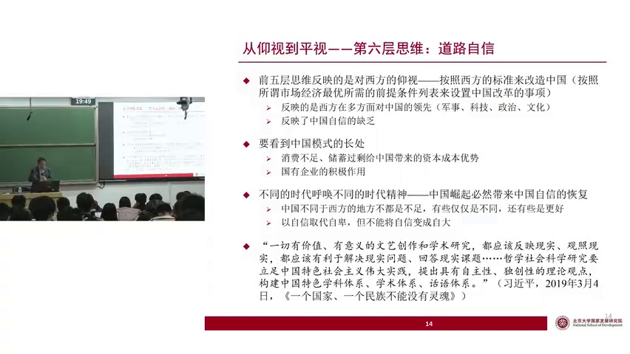

Slide 14
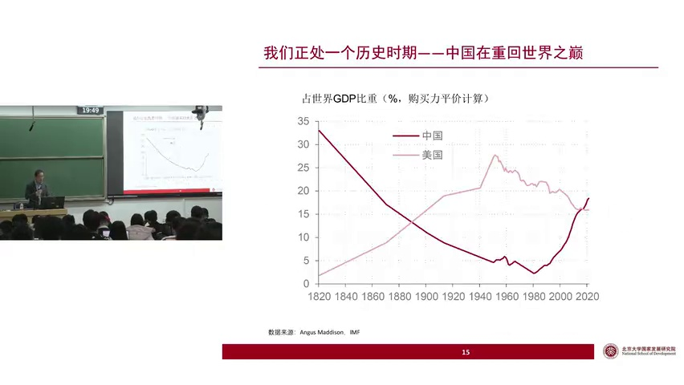

Slide 15
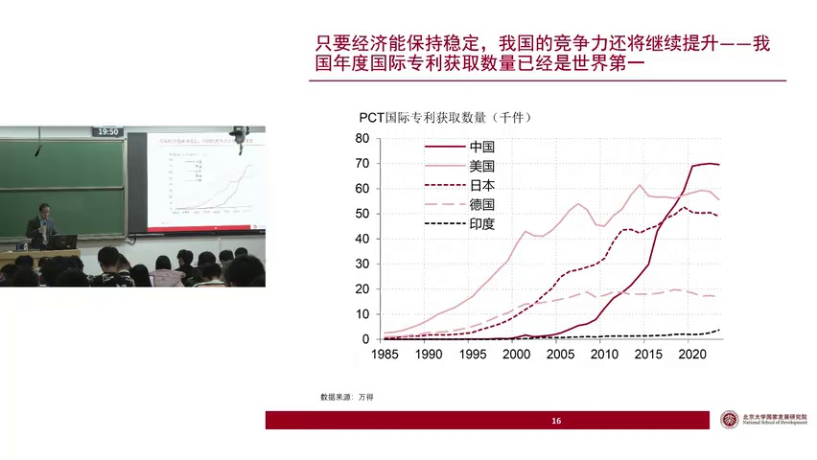

Slide 16
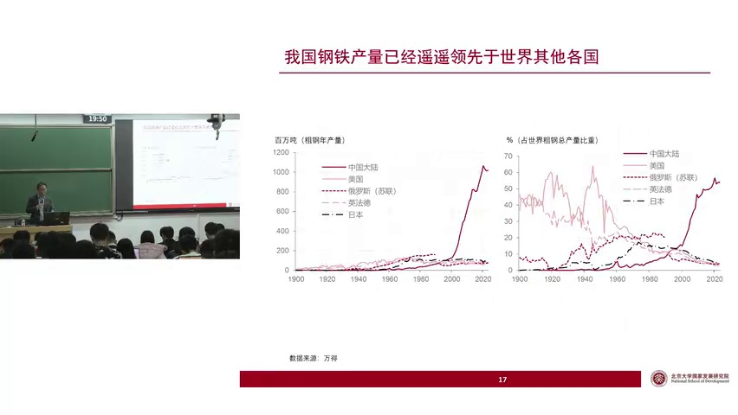

Slide 17
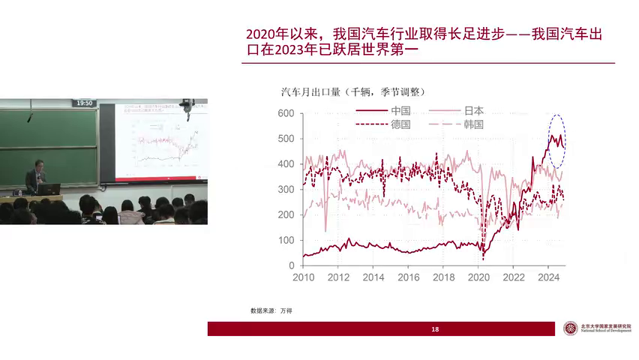
Notes:
1. 中国已超越日本成为全球汽车出口量第一的国家，展现了中国汽车工业的迅猛发展。
2. 2020年上半年，中国汽车出口量与日、德、韩等国相比仍有较大差距，但随后几年迅速追赶。
3. 国内汽车市场中，自主品牌（深色线）与合资品牌（浅色线）的销量对比，反映了中国品牌崛起的趋势。
4. 中国汽车出口量的快速提升，不仅体现了国内汽车制造业的进步，也彰显了国际市场的认可。
5. 从全球汽车生产大国到出口大国的转变，中国在汽车行业的国际地位显著提升，成为行业领头羊。

Slide 18
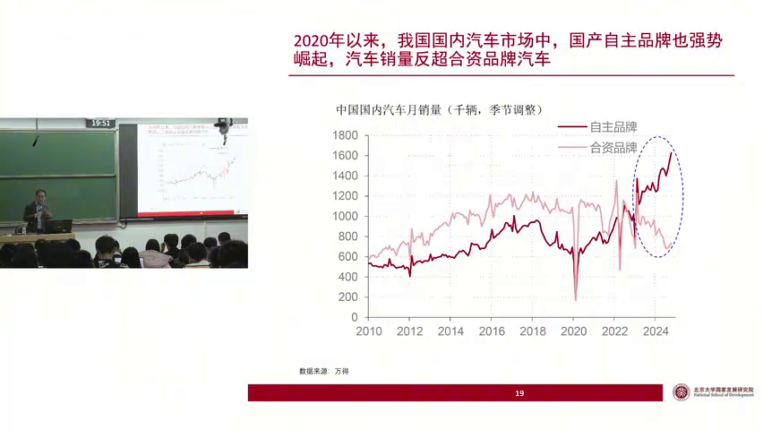
Notes:
1. 中国自主品牌汽车销量超越合资品牌，新能源车渗透率从2020年的不到5%提升至50%，实现行业弯道超车。
2. 中国汽车出口量大幅增长，其中燃油车占出口大头，占3分之2，显示行业整体实力提升。
3. 中国品牌汽车获得国内外广泛认可，被视为时尚选择，产业链成熟使得造车门槛降低。
4. 尽管中国汽车行业取得巨大成就，但理论界对现实的解释不足，存在对中国发展模式的质疑声。
5. 张五常先生曾指出，尽管可以批评中国，但其经济制度的成就不容忽视，应客观评价中国模式的可持续性。

Slide 19
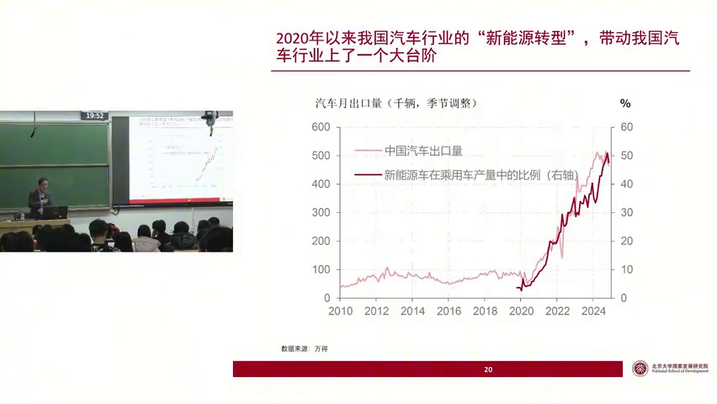

Slide 20
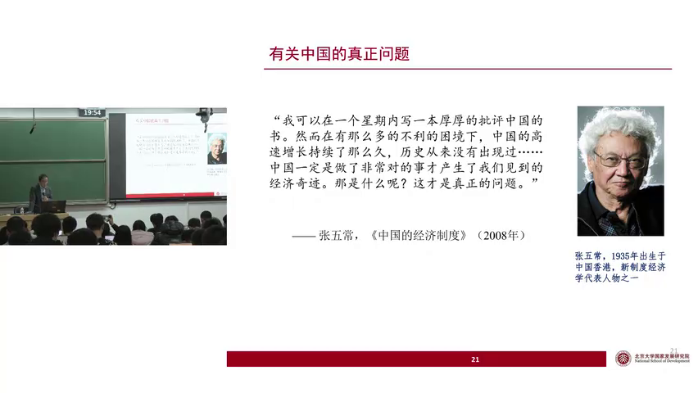

Slide 21
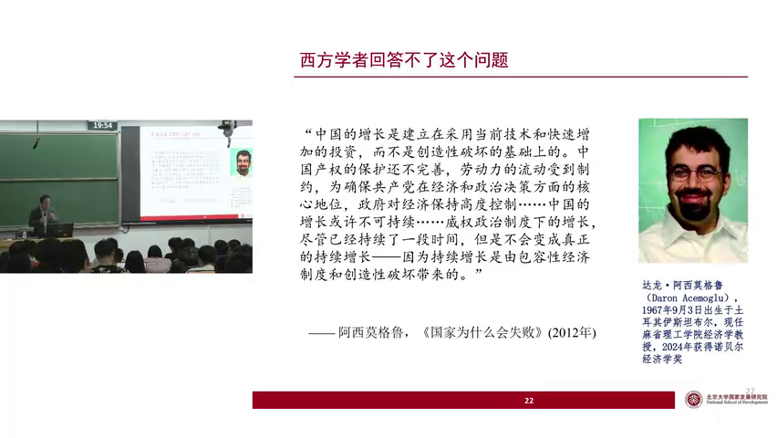
Notes:
1. 对话中引用了作者S. Mog的观点，他认为中国的经济增长主要依赖于资本积累而非技术进步，并指出中国产权保护不完善和劳动力流动受限的问题，质疑中国增长的可持续性。
2. 作者S. Mog在《国家为什么会失败》一书中强调，持续增长需要包容性经济制度和创造性破坏，而这些特征与盎格鲁-萨克逊文化紧密相关，暗示非此文化背景的国家难以实现长期增长。
3. 对话批评了S. Mog的观点，认为其理论忽略了文化多样性对经济增长的影响，且将盎格鲁-萨克逊文化视为成功唯一标准的论断缺乏普遍适用性。
4. 对话强调了西方学者在解释中国经济发展成功因素上的局限性，指出不了解自身成功之道可能带来的风险，即可能否定自身正确的做法。
5. 对话提出，为回应西方学者对中国经济发展路径的质疑，需要讲好中国故事，明确中国在经济发展中做对了什么，以增强理论自信和实践自信。

